Slide 1
计算机组成与体系结构
Computer Organization and Architecture
天津大学智能与计算学部
计算机科学与技术学院

Slide 2
第三章：处理器
Chapter 3: Processor
回顾
流水线基本概念
MiniMIPS32处理器的整体结构和设计方法
经典五级流水线的设计与实现
指令相关（冒险）及解决办法
异常处理

Slide 3
第三章：处理器
Chapter 3: Processor
回顾
流水线基本概念
MiniMIPS32处理器的整体结构和设计方法
经典五级流水线的设计与实现
指令相关（冒险）及解决办法
异常处理

Slide 4
处理器模型
Model of Processor
取指
译码
执行
机器指令
Loop:
lw $t0, 0($s0)
add $s1, $t0, $s1
addi $s0, $s0, 1
sll $s0, $s0, 2
slt $t1, $s0, $s3
beq $t1, $t2, Loop
访存
写回
有限状态机（FSM）
读寄存器$s0
写寄存器$t0
PC寄存器
处理器的现态
处理器的次态

Slide 5
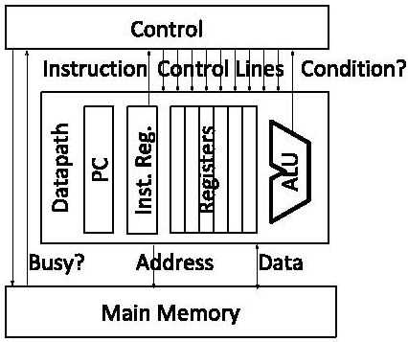
设计思路
Idea of Design
数据通路（Data Path）
对数据进行传输、运算和存储。
主要包含存储器、寄存器、ALU、多路选择器和内部总线等器件，位宽为32位。
控制单元（Control Unit）
从数据通路中接收当前指令，并产生操纵数据通路处理这些指令的控制信号序列。
例如，多路选择器选择信号、寄存器写使能信号、存储器写信号等。

Slide 6
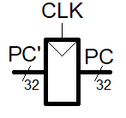
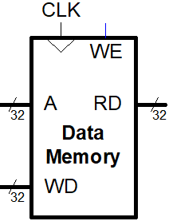
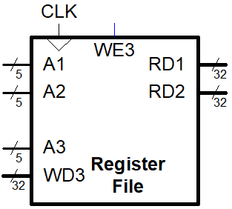
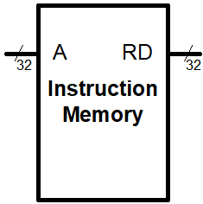
单周期处理器设计思路
Idea of Single Cycle CPU Design
确定存储电路状态的部件
在各存储部件之间增加组合逻辑
组合逻辑
组合逻辑
组合逻辑
组合逻辑

Slide 7

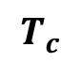

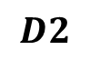
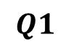
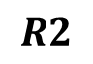
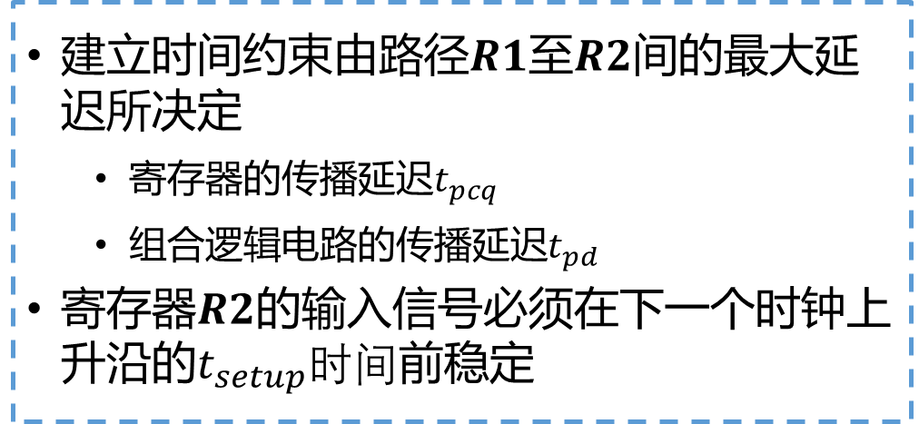
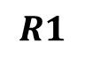
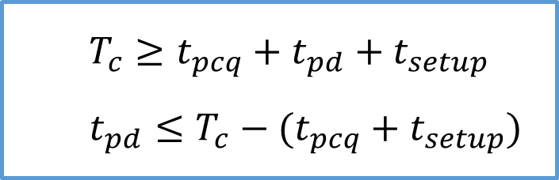
为什么要设计流水线处理器？
Why Design A Pipelined Processor
建立时间约束
建立时间约束由路径$R1$至$R2$间的最大延迟所决定
寄存器的传播延迟$t_{pcq}$
组合逻辑电路的传播延迟$t_{pd}$
寄存器$R2$的输入信号必须在下一个时钟上升沿的$t_{setup}时间$前稳定
$$CLK$$
$$CLK$$
$$Q1$$
$$D2$$
C
L
$$R1$$
$$R2$$
$$T_{c}$$
$$T_{c}≥t_{pcq}+t_{pd}+t_{setup}$$
$$t_{pd}≤T_{c}−(t_{pcq}+t_{setup})$$
最小时钟周期（即主频）

Slide 8
为什么要设计流水线处理器？
单周期处理器
Why Design A Pipelined Processor
关键路径
过长
主频过低
Back
Notes:
时钟周期必须满足所有指令中最坏的情况，故不能使用那些缩短常用指令执行时间而不改善最坏情况的实现技术 。 这样，单周期实现方式违背了第 1 章中加速大概率事件这一设计原则 。

Slide 9
第三章：处理器
Chapter 3: Processor
回顾
流水线基本概念
MiniMIPS32处理器的整体结构和设计方法
经典五级流水线的设计与实现
指令相关（冒险）及解决办法
异常处理

Slide 10
指令流水线
Instruction Pipeline
把一条指令的处理过程拆分成若干阶段（简称为段或级，Stage），每个阶段由专门的硬件单元完成，多个硬件单元以时间重叠的方式并行处理多条指令（即不等一条指令处理完成就开始处理下一条指令），从而加快指令的执行效率。
两个关键词：拆分和并行

Slide 11
指令流水线
Instruction Pipeline
三级指令流水线（理想情况：每个阶段花费时间相同）
串行处理的时空图
三级流水线的时空图

Slide 12
指令流水线
Instruction Pipeline
三级指令流水线（非理想情况：每个阶段花费时间不相同）
三级理想流水线的时空图
三级非理想流水线的时空图
暂停
暂停

Slide 13
指令流水线
Instruction Pipeline
五级指令流水线（细分功能段）
三级非理想流水线的时空图
五级流水线的时空图

Slide 14
流水线的特点
Features of Pipeline
指令流水线可以被划分为若干阶段，每个阶段由专门的硬件实现。同一时钟周期内，每个阶段并行处理多条不同的指令。
流水线技术并没有缩短一条指令的执行时间，而是提高了指令处理的吞吐率，使得单位时间内可完成更多的指令。
每个阶段的耗时应尽可能相等，避免产生瓶颈，影响流水线效率。
流水线需经过一段才能进入满负荷工作状态。如果指令不能连续执行，则会造成流水线暂停，再次形成满负荷还需要一段时间。因此，应尽量避免流水线的暂停，否则会严重降低流水线性能。

Slide 15
第三章：处理器
Chapter 3: Processor
回顾
流水线基本概念
MiniMIPS32处理器的整体结构和设计方法
经典五级流水线的设计与实现
指令相关（冒险）及解决办法
异常处理

Slide 16
基于经典五级流水线的MiniMIPS32处理器
MiniMIPS32 Processor based on Classic 5-stage Pipeline

Slide 17
基于经典五级流水线的MiniMIPS32处理器
MiniMIPS32 Processor based on Classic 5-stage Pipeline
取指阶段（IF）：根据PC值从存储器取出指令，并确定下一条指令的地址，更新PC。
译码阶段（ID）：进行指令译码，确定操作类型、源操作数来源以及目的操作数的去向。
执行阶段（EXE）：根据译码阶段给出的信息进行运算，得到运算结果或访存地址。
访存阶段（MEM）：对于访存指令，该阶段会访问存储器，以读出数据或写入数据。否则，只需将从执行阶段传递来的信息发送到写回阶段。同时，在该阶段还要判断是否有异常需要处理，如果有，则清除流水线，然后转移到异常处理程序入口继续执行。
写回阶段（WB）：将指令运算的结果写入到目的寄存器。

Slide 18
MiniMIPS32处理器的特点
Features of MiniMIPS32 Processor
采用32位五级整数流水线，不支持浮点运算
采用哈佛结构，具有独立的指令存储器和数据存储器
采用小端模式
支持MIPS Release 1中的56条指令和MIPS32中的ERET指令
支持硬除法器，指令都可在1个时钟周期内执行完成（不包括除法）
支持定向前推（旁路）、延迟转移和暂停等流水线处理机制
支持外部中断和精确异常处理

Slide 19
MiniMIPS32处理器的设计方法
Design Method of MiniMIPS32 Processor
围绕处理器所支持的指令，按数据通路和控制单元分别设计
MiniMIPS32处理器共支持57条指令，课上以其中的26条为例完成设计
指令也不是一次全部实现，而是结合流水线的设计步骤和特定问题，分阶段实现
经典五级流水线（理想状态，不存在任何指令相关），共实现16条指令
解决流水线的数据相关、控制相关，并引入暂停机制，共实现6条指令
增加协处理器CP0，实现精确异常处理（中断），共实现4条指令

Slide 20
MiniMIPS32处理器的设计方法
Design Method of MiniMIPS32 Processor
指令 | 类型 | 指令含义 | 所处阶段
ADD | R-型 | 寄存器加（可触发异常） | 经典五级 流水线
SUBU |  | 寄存器减（不可触发异常）
SLT |  | 寄存器有符号小于置1
AND |  | 寄存器逻辑与
MULT |  | 有符号乘法
MFHI |  | HI寄存器至通用寄存器
MFLO |  | LO寄存器至通用寄存器
SLL |  | 逻辑左移
ADDIU | I-型 | 立即数加（不可触发异常）
SLTIU |  | 立即数无符号小于置1
ORI |  | 立即数逻辑或
LUI |  | 寄存器高半字置立即数
LB |  | 加载有符号字节
LW |  | 加载字
SB |  | 存储有符号字节
SW |  | 存储字节

Slide 21
MiniMIPS32处理器的设计方法
Design Method of MiniMIPS32 Processor
指令 | 类型 | 指令含义 | 所处阶段
DIV | R-型 | 有符号除法 | 指令相关性
JR |  | 无条件寄存器转移
BEQ | I-型 | 相等转移
BNE |  | 不等转移
J | J-型 | 无条件转移
JAL |  | 子程序调用
MFC0 | R-型 | 读CP0中的寄存器 | 精确异常处理
MTC0 |  | 写CP0中的寄存器
SYSCALL | 其它 | 系统调用
ERET |  | 异常返回

Slide 22
经典五级流水线的设计和实现步骤
Design and Implementation Steps of Classic 5-stage Pipeline
设计并实现16条非转移类指令（转移指令在第2阶段实现）
非转移类R-型指令（8条）
非转移类I-型指令（8条）
第一步：设计面向非转移类R-型指令的流水线数据通路
第二步：对第一步的设计进行扩充，使数据通路支持非转移类I-型指令
第三步：完成控制单元的设计
第四部：采用硬件描述语言（HDL）对五级流水线进行编码实现

Slide 23
经典五级流水线的设计和实现步骤
Design and Implementation Steps of Classic 5-stage Pipeline
非转移类R-型指令
ALU运算指令（加/减法、比较运算、逻辑运算）
乘法指令
数据移动指令
移位指令
非转移类I-型指令
ALU运算指令（加/减法、比较运算、逻辑运算）
加载指令
存储指令

Slide 24
第三章：处理器
Chapter 3: Processor
回顾
流水线基本概念
MiniMIPS32处理器的整体结构和设计方法
经典五级流水线的设计与实现
指令相关（冒险）及解决办法
异常处理

Slide 25
非转移类R-型指令的数据通路设计
(ALU运算指令)

Slide 26
R-型ALU运算指令格式
Instruction Format of R-type ALU Computing Instructions
AND $s0, $t0, $t1

Slide 27
取指阶段
地址送入指令存储器前需要完成固定地址映射
Instruction Fetch (IF) Stage
从指令存储器读出的指令直接送到译码阶段，不用经过中间寄存器
0xBFC00000
当指令存储器IM可用时（ice信号有效），将PC值作为访存地址访问IM；
从IM中相应的存储单元读出一条32位的指令；
将PC值加4形成下一条指令的地址；
将取出的指令和PC值送入流水线下一阶段，返回步骤①重复执行。
同步存储器
SKIP

Slide 28
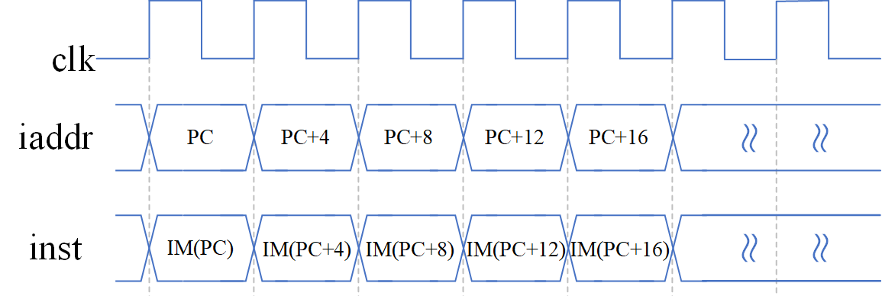
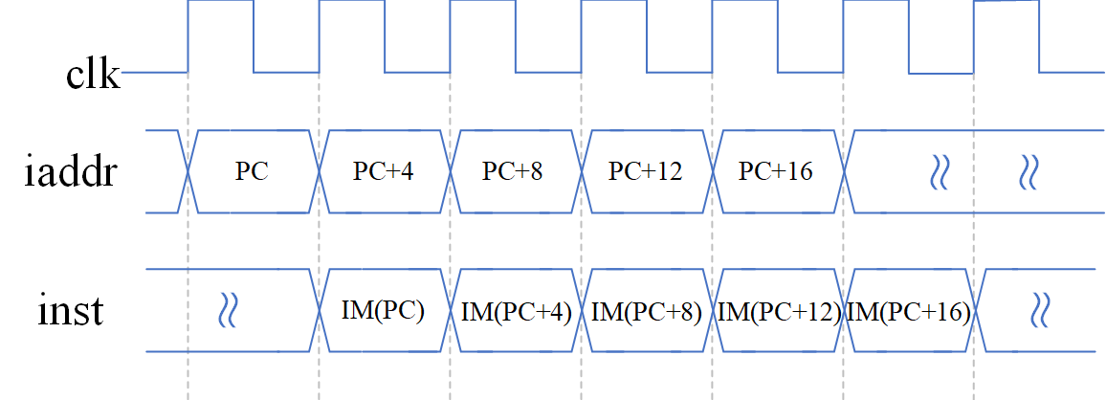
异步存储器 VS 同步存储器
Asyn. Memory VS Syn. Memory
Back
异步存储器：异步读（组合逻辑实现），同步写
地址和数据位于同一周期，取指占1个周期
同步存储器：同步读（时序逻辑实现），同步写
地址和数据相差一个周期，取指占2个周期
第一个周期送地址
第二个周期读数据

Slide 29
译码阶段
注：寄存器写使能信号和写地址必须向后传递，不能直接送入寄存器
Instruction Decode (ID) Stage
AND $s0, $t0, $t1
000000 01000 01001 10000 00000 100100
op
rs
rt
rd
sa
func
译码控制单元
T
T
T
$s0=10000
[$t0]
$t0=01000
src1
$t1=01001
src2
[$t1]

Slide 30
执行阶段
Execution (EXE) Stage
AND $s0, $t0, $t1
000000 01000 01001 10000 00000 100100
T
$s0=10000
src1
$t0 & $t1
src2

Slide 31
访存阶段
Memory (MEM) Stage
AND $s0, $t0, $t1
000000 01000 01001 10000 00000 100100
T
$s0=10000
$t0 & $t1

Slide 32
写回阶段
Writeback (WB) Stage
AND $s0, $t0, $t1
000000 01000 01001 10000 00000 100100
T
$s0=10000
$t0 & $t1

Slide 33
支持R-型ALU运算指令的经典五级流水线数据通路
Classic 5-stage Pipeline Datapath Supporting R-type ALU Instructions

Slide 34
非转移类R-型指令的数据通路设计
(乘法指令)

Slide 35
乘法指令格式
Instruction Format of Multiply Instructions
MULT $t0, $t1

Slide 36
取指阶段
Instruction Fetch (IF) Stage
数据通路与之前的设计相同，不需要修改

Slide 37
译码阶段
Instruction Decode (ID) Stage
MULT $t0, $t1
000000 01000 01001 00000 00000 011000
op
rs
rt
rd
sa
func
F
T
T
T
[$t0]
$t0=01000
src1
$t1=01001
src2
[$t1]

Slide 38
执行阶段
Execution (EXE) Stage
MULT $t0, $t1
000000 01000 01001 00000 00000 011000
F
T
$t0 × $t1
src1
src2

Slide 39
访存阶段
Memory (MEM) Stage
MULT $t0, $t1
000000 01000 01001 00000 00000 011000
F
T
$t0 × $t1

Slide 40
写回阶段
Writeback (WB) Stage
MULT $t0, $t1
000000 01000 01001 00000 00000 011000
F
T
$t0 × $t1

Slide 41
支持乘法指令的经典五级流水线数据通路
Classic 5-stage Pipeline Datapath Supporting Multiply Instructions

Slide 42
非转移类R-型指令的数据通路设计
(数据移动指令)

Slide 43
数据移动指令格式
Instruction Format of Data Move Instructions
MFLO $s0

Slide 44
取指阶段
Instruction Fetch (IF) Stage
数据通路与之前的设计相同，不需要修改

Slide 45
数据通路与之前的设计相同，不需要修改，只需产生不同的译码控制信号即可
译码阶段
Instruction Decode (ID) Stage
MFLO $s0
000000 00000 00000 10000 00000 010010
op
rs
rt
rd
sa
func
T
F
F
F
$s0=10000

Slide 46
执行阶段
Execution (EXE) Stage
MFLO $s0
000000 00000 00000 10000 00000 010010
T
F
$s0=10000
LO

Slide 47
数据通路与之前的设计相同，不需要修改，只需将从执行阶段传递来信号传递给流水线的写回阶段
访存阶段
Memory (MEM) Stage
MFLO $s0
000000 00000 00000 10000 00000 010010
T
F
$s0=10000
LO

Slide 48
写回阶段
数据通路与之前的设计相同，不需要修改
Writeback (WB) Stage
MFLO $s0
000000 00000 00000 10000 00000 010010
T
F
$s0=10000
LO

Slide 49
支持数据移动指令的经典五级流水线数据通路
Classic 5-stage Pipeline Datapath Supporting Data Move Instructions

Slide 50
非转移类R-型指令的数据通路设计
(移位指令)

Slide 51
移位指令格式
Instruction Format of Shift Instructions
SLL $s0, $t0, 5

Slide 52
取指阶段
Instruction Fetch (IF) Stage
数据通路与之前的设计相同，不需要修改

Slide 53
译码阶段
Instruction Decode (ID) Stage
SLL $s0, $t0, 5
000000 00000 01000 10000 00101 000000
op
rs
rt
rd
sa
func
T
F
T
$s0=10000
F
T
5
src1
$t0=01000
src2
[$t0]
5

Slide 54
执行阶段
Execution (EXE) Stage
SLL $s0, $t0, 5
000000 00000 01000 10000 00101 000000
T
F
$s0=10000
src1
$t0 << 5
src2

Slide 55
数据通路与之前的设计相同，不需要修改，只需将从执行阶段传递来信号传递给流水线的写回阶段
访存阶段
Memory (MEM) Stage
SLL $s0, $t0, 5
000000 00000 01000 10000 00101 000000
T
F
$s0=10000
$t0 << 5

Slide 56
写回阶段
数据通路与之前的设计相同，不需要修改
Writeback (WB) Stage
SLL $s0, $t0, 5
000000 00000 01000 10000 00101 000000
T
F
$s0=10000
$t0 << 5

Slide 57
支持非转移类R-型指令的经典五级流水线数据通路
Classic 5-stage Pipeline Datapath Supporting Non-branch R-type Instructions

Slide 58
非转移类I-型指令的数据通路设计
(ALU运算指令)

Slide 59
I-型ALU运算指令格式
Instruction Format of I-type ALU Computing Instructions
ORI $s0, $t0, 0x1234

Slide 60
取指阶段
Instruction Fetch (IF) Stage
数据通路与之前的设计相同，不需要修改

Slide 61
译码阶段
Instruction Decode (ID) Stage
ORI $s0, $t0, 0x1234
001101 01000 10000 0001001000110100
op
rs
rt
imm

Slide 62
译码阶段
通用寄存器堆两个读使能信号是否需要？为什么？
Instruction Decode (ID) Stage
ORI $s0, $t0, 0x1234
001101 01000 10000 0001001000110100
op
rs
rt
imm
T
F
T
F
F
T
F
T
$s0=10000
F
src1
$t0
[$t0]
$s0
0x00001234
src2
0x00001234
0x1234

Slide 63
执行阶段
数据通路与之前的设计相同，不需要修改
Execution (EXE) Stage
ORI $s0, $t0, 0x1234
001101 01000 10000 0001001000110100
T
F
$s0=10000
src1
$t0 | 0x00001234
src2

Slide 64
数据通路与之前的设计相同，不需要修改，只需将从执行阶段传递来信号传递给流水线的写回阶段
访存阶段
Memory (MEM) Stage
ORI $s0, $t0, 0x1234
001101 01000 10000 0001001000110100
T
F
$s0=10000
$t0 | 0x00001234

Slide 65
写回阶段
数据通路与之前的设计相同，不需要修改
Writeback (WB) Stage
ORI $s0, $t0, 0x1234
001101 01000 10000 0001001000110100
T
F
$s0=10000
$t0 | 0x00001234

Slide 66
支持I-型ALU运算指令的经典五级流水线数据通路
Classic 5-stage Pipeline Datapath Supporting I-type ALU Computing Instructions

Slide 67
非转移类I-型指令的数据通路设计
(加载指令)

Slide 68
加载指令格式
Instruction Format of Load Instructions

Slide 69
加载指令格式
Instruction Format of Load Instructions
访存地址由两部分组成：
基地址：指令字中的rs字段所确定的通用寄存器的值
偏移量：立即数字段符号扩展至32位的值
访存地址 = 基地址 + 偏移量
LB $s0, 5($t0)
偏移量
基地址

Slide 70
取指阶段
Instruction Fetch (IF) Stage
数据通路与之前的设计相同，不需要修改

Slide 71
译码阶段
Instruction Decode (ID) Stage
LB $s0, 5($t0)
100000 01000 10000 0000000000000101
op
rs
rt
imm
F
T
T
T
F
F
T
F
T
$s0=10000
T
src1
$t0
[$t0]
$s0
0x00000005
src2
0x00000005
0x5

Slide 72
执行阶段
数据通路与之前的设计相同，不需要修改
Execution (EXE) Stage
LB $s0, 5($t0)
100000 01000 10000 0000000000000101
F
T
T
aluop
$s0=10000
[$t0]
src1
maddr
src2
0x5
访存地址

Slide 73
地址送入数据存储器前需要完成固定地址映射
访存阶段
从数据存储器读出的数据直接送到写回阶段，不用经过中间寄存器
Memory (MEM) Stage
LB $s0, 5($t0)
100000 01000 10000 0000000000000101
访存控制单元
T
T
F
aluop
0100
$s0=10000
4
maddr
T
0000
基于块存储器的同步单口RAM
SKIP

Slide 74
写字节使能信号
Write Byte Enable Signal
写字节使能信号WE
N位宽，N等于从端口din输入数据的字节数（对于MiniMIPS32，N = 4）
WE的最高位对应输入数据最高有效字节
WE的最低位对应输入数据最低有效字节
如果WE为全0则表示当前进行的是读RAM操作

Slide 75
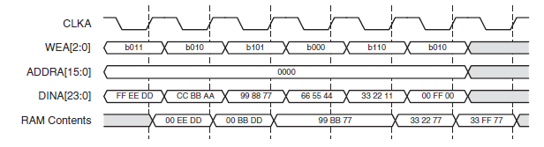
写字节使能信号
Write Byte Enable Signal
BACK

Slide 76
写回阶段
读出的数据dm需要根据读使能信号dre筛选出有效字节，再送入目的寄存器
Writeback (WB) Stage
LB $s0, 5($t0)
100000 01000 10000 0000000000000101
T
F
T
$s0=10000
dm

Slide 77
支持加载指令的经典五级流水线数据通路
Classic 5-stage Pipeline Datapath Supporting Load Instructions

Slide 78
非转移类I-型指令的数据通路设计
(存储指令)

Slide 79
存储指令格式
Instruction Format of Store Instructions

Slide 80
存储指令格式
Instruction Format of Store Instructions
访存地址由两部分组成：
基地址：指令字中的rs字段所确定的通用寄存器的值
偏移量：立即数字段符号扩展至32位的值
待存入存储器的数据来自指令字中rt字段所确定的寄存器
SW $t1, 20($t0)
偏移量
基地址

Slide 81
取指阶段
Instruction Fetch (IF) Stage
数据通路与之前的设计相同，不需要修改

Slide 82
译码阶段
Instruction Decode (ID) Stage
SW $t1, 20($t0)
101011 01000 01001 0000000000010100
op
rs
rt
imm
F
F
F
F
F
T
T
T
T
$t0
[$t0]
$t1
0x00000014
[$t1]
0x14
0x00000014

Slide 83
执行阶段
Execution (EXE) Stage
SW $t1, 20($t0)
101011 01000 01001 0000000000010100
F
F
F
aluop
[$t0]
src1
maddr
src2
0x14
[$t1]
访存地址
待存入的数据

Slide 84
访存阶段
Memory (MEM) Stage
SW $t1, 20($t0)
100000 01000 10000 0000000000000101
F
F
F
aluop
0000
maddr
T
1111
[$t1]

Slide 85
写回阶段
Writeback (WB) Stage
数据通路与之前的设计相同，不需要修改。
由于存储指令已在访存阶段将数据写入数据存储器，因此写回阶段不进行任何操作。

Slide 86
经典五级流水线数据通路（非转移类指令）
Classic 5-stage Pipeline Datapath （Non-branch Instructions）

Slide 87
经典五级流水线控制单元的设计

Slide 88
经典五级流水线数据通路
Classic 5-stage Pipeline Datapath）

Slide 89
控制单元
Control Unit
译码控制单元DCU：
以指令字中的操作码op字段和功能码func字段作为输入
生成寄存器使能信号、Mux选择信号、指令操作类型信号等控制信号
访存控制单元MCU
以指令内部操作码aluop和访存地址maddr作为输入
生成数据存储器使能信号、写字节使能信号等访存控制信号

Slide 90
译码控制单元（DCU）
Decode Control Unit（DCU）
第一级译码逻辑（组合逻辑电路）
对op字段和func字段译码
确定当前具体执行的是哪一条指令
第二级译码逻辑（组合逻辑电路）
对第一级的输出进一步译码
确定各种控制信号的具体取值

Slide 91
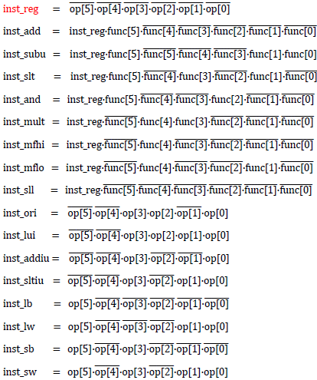
译码控制单元（DCU）
Decode Control Unit（DCU）
第一级译码逻辑的真值表和输出的逻辑表达式
指令 |  | op字段[5 : 0] | func字段[5 : 0]
R-型 | ADD | 000000 | 100000
 | SUBU | 000000 | 100011
 | SLT | 000000 | 101010
 | AND | 000000 | 100100
 | MULT | 000000 | 011000
 | MFHI | 000000 | 010000
 | MFLO | 000000 | 010010
 | SLL | 000000 | 000000
I-型 | ORI | 001101 | /
 | LUI | 001111 | /
 | ADDIU | 001001 | /
 | SLTIU | 001011 | /
 | LB | 100000 | /
 | LW | 100011 | /
 | SB | 101000 | /
 | SW | 101011 | /

Slide 92
译码控制单元（DCU）
Decode Control Unit（DCU）
DCU产生的控制信号的含义
控制信号 | 含义和取值情况
rreg1 | 通用寄存器堆读使能信号1：0表示寄存器堆读端口1无效，即不从读端口1读取数据；1表示寄存器堆读端口1有效，即从读端口1读取数据。
rreg2 | 通用寄存器堆读使能信号2：0表示寄存器堆读端口2无效，即不从读端口2读取数据；1表示寄存器堆读端口2有效，即从读端口2读取数据。
wreg | 通用寄存器堆写使能信号：0表示寄存器堆写端口无效，即指令运算结果不写入寄存器；1表示寄存器堆写端口有效，即指令运行结果写入寄存器。
whilo | HILO寄存器写使能信号：0表示指令运算结果不写入HILO寄存器；1表示指令运行结果写入HILO寄存器。
aluop[7 : 0] | 内部操作码：用于控制执行阶段对指令进行的具体操作（多条指令可能具有相同的内部操作码），共8位，可满足扩展的需要。
alutype[2 : 0] | 操作类型：用于指定指令的操作类型，共3位。操作类型有：算术运算（001）、逻辑运算（010）、数据移动（011）以及移位运算（100）
shift | 移位使能信号：0表示选择寄存器堆读端口1的数据作为源操作数src1；1表示选择移位位数sa作为源操作数src1。
immsel | 立即数使能信号： 0表示选择寄存器堆读端口2的数据作为源操作数src2；1表示选择立即数作为源操作数src2。
rtsel | 目的寄存器选择信号：0表示由指令字的rd字段确定目的寄存器的索引；1表示由指令字的rt字段确定目的寄存器的索引。
sext | 符号扩展使能信号：0表示对指令字的立即数字段做无符号扩展；1表示对指令字的立即数字段做符号扩展。
upper | 加载高半字使能信号：0表示选择立即数扩展的结果；1表示选择立即数左移动16位的结果（仅对LUI指令有效）。
mreg | 存储器到寄存器使能信号：0表示将执行阶段的运算结果写入目的寄存器；1表示将从存储器中的读取数据写入目的寄存器

Slide 93
译码控制单元（DCU）
Decode Control Unit（DCU）
DCU产生的控制信号的真值表
指令 | 控制信号
 | rreg1 | rreg2 | wreg | whilo | aluop[7:0] | alutype[2:0] | shift | immsel | rtsel | sext | upper | mreg
ADD | 1 | 1 | 1 | 0 | 0001 1000 | 001 | 0 | 0 | 0 | X | X | 0
SUBU | 1 | 1 | 1 | 0 | 0001 1011 | 001 | 0 | 0 | 0 | X | X | 0
SLT | 1 | 1 | 1 | 0 | 0010 0110 | 001 | 0 | 0 | 0 | X | X | 0
AND | 1 | 1 | 1 | 0 | 0001 1100 | 010 | 0 | 0 | 0 | X | X | 0
MULT | 1 | 1 | 0 | 1 | 0001 0100 | XXX | 0 | 0 | X | X | X | X
MFHI | 0 | 0 | 1 | 0 | 0000 1100 | 011 | X | X | 0 | X | X | 0
MFLO | 0 | 0 | 1 | 0 | 0000 1101 | 011 | X | X | 0 | X | X | 0
SLL | 0 | 1 | 1 | 0 | 0001 0001 | 100 | 1 | 0 | 0 | X | X | 0
ADDIU | 1 | 0 | 1 | 0 | 0001 1001 | 001 | 0 | 1 | 1 | 1 | 0 | 0
SLTIU | 1 | 0 | 1 | 0 | 0010 0111 | 001 | 0 | 1 | 1 | 1 | 0 | 0
ORI | 1 | 0 | 1 | 0 | 0001 1101 | 010 | 0 | 1 | 1 | 0 | 0 | 0
LUI | 0 | 0 | 1 | 0 | 0000 0101 | 010 | X | 1 | 1 | X | 1 | 0
LB | 1 | 0 | 1 | 0 | 1001 0000 | 001 | 0 | 1 | 1 | 1 | 0 | 1
LW | 1 | 0 | 1 | 0 | 1001 0010 | 001 | 0 | 1 | 1 | 1 | 0 | 1
SB | 1 | 1 | 0 | 0 | 1001 1000 | 001 | 0 | 1 | X | 1 | 0 | X
SW | 1 | 1 | 0 | 0 | 1001 1010 | 001 | 0 | 1 | X | 1 | 0 | X
$X：默认是“0”

Slide 94
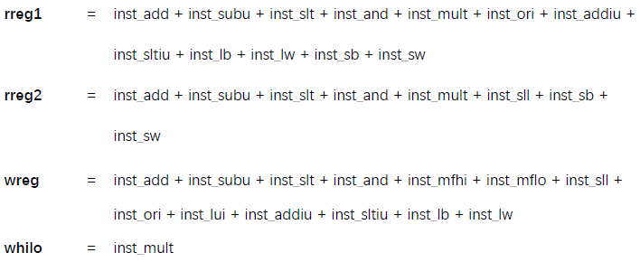
译码控制单元（DCU）
Decode Control Unit（DCU）
DCU产生的控制信号的逻辑表达式（1）

Slide 95
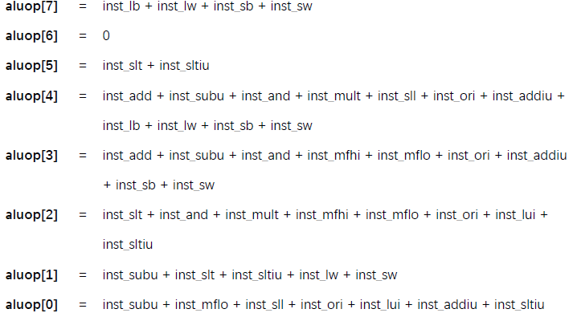
译码控制单元（DCU）
Decode Control Unit（DCU）
DCU产生的控制信号的逻辑表达式（2）

Slide 96
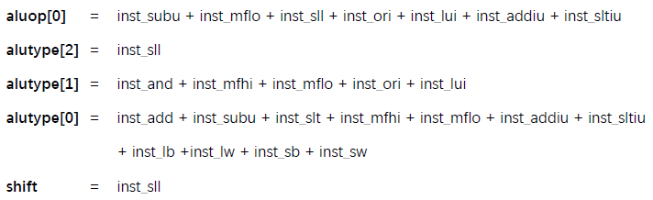
译码控制单元（DCU）
Decode Control Unit（DCU）
DCU产生的控制信号的逻辑表达式（3）

Slide 97
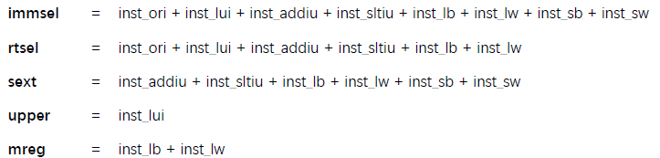
译码控制单元（DCU）
Decode Control Unit（DCU）
DCU产生的控制信号的逻辑表达式（4）

Slide 98
访存控制单元（MCU）
Memory Control Unit（DCU）
MCU产生的控制信号的含义
控制信号 | 含义和取值情况
dce | 数据存储器使能信号：0表示数据存储器不工作；1表示数据存储器工作。
we[3 : 0] | 写字节使能信号：用于确定待写入数据存储器中的存储字中，哪几个字节是有效的。 0表示相应字节无效； 1表示相应字节有效。
dre[3 : 0] | 读字节使能信号：用于确定从数据存储器读出的存储字中，哪几个字节是有效的。 0表示相应字节无效； 1表示相应字节有效。

Slide 99
访存控制单元（MCU）
Memory Control Unit（DCU）
MCU产生的控制信号的真值表
指令/访存地址 | aluop | 访存控制信号
 |  | dce | dre[3 : 0] | we[3 : 0]
非访存指令 |  | 0 | XXXX | XXXX
LB & (maddr[1 : 0] == 00b) | 1001 0000（0x90） | 1 | 1000 | 0000
LB & (maddr[1 : 0] == 01b) |  |  | 0100
LB & (maddr[1 : 0] == 10b) |  |  | 0010
LB & (maddr[1 : 0] == 11b) |  |  | 0001
LW | 1001 0010（0x92） | 1 | 1111 | 0000
SB & (maddr[1 : 0] == 00b) | 1001 1000（0x98） | 1 | 0000 | 1000
SB & (maddr[1 : 0] == 01b) |  |  |  | 0100
SB & (maddr[1 : 0] == 10b) |  |  |  | 0010
SB & (maddr[1 : 0] == 11b) |  |  |  | 0001
SW | 1001 1010（0x9A） | 1 | 0000 | 1111

Slide 100
访存控制单元（MCU）
Memory Control Unit（DCU）
MCU产生的控制信号的逻辑表达式
dce = (aluop == 0x90) + (aluop == 0x92) + (aluop == 0x98) + (aluop == 0x9A)
dre[3] = ((aluop == 0x90) & (maddr[1 : 0] == 00b)) + (aluop == 0x92)
dre[2] = ((aluop == 0x90) & (maddr[1 : 0] == 01b)) + (aluop == 0x92)
dre[1] = ((aluop == 0x90) & (maddr[1 : 0] == 10b)) + (aluop == 0x92)
dre[0] = ((aluop == 0x90) & (maddr[1 : 0] == 11b)) + (aluop == 0x92)
we[3] = ((aluop == 0x98) & (maddr[1 : 0] == 00b)) + (aluop == 0x9A)
we[2] = ((aluop == 0x98) & (maddr[1 : 0] == 01b)) + (aluop == 0x9A)
we[1] = ((aluop == 0x98) & (maddr[1 : 0] == 10b)) + (aluop == 0x9A)
we[0] = ((aluop == 0x98) & (maddr[1 : 0] == 11b)) + (aluop == 0x9A)

